Slide 1
PREVENTION
Objectif: Analyser des situations

Slide 2
Série de photos récupérées de ci de là qui peuvent servir pour faire des exercices d’analyse de situations.

Slide 3
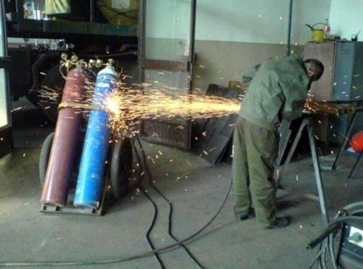
Meulage…

Slide 4
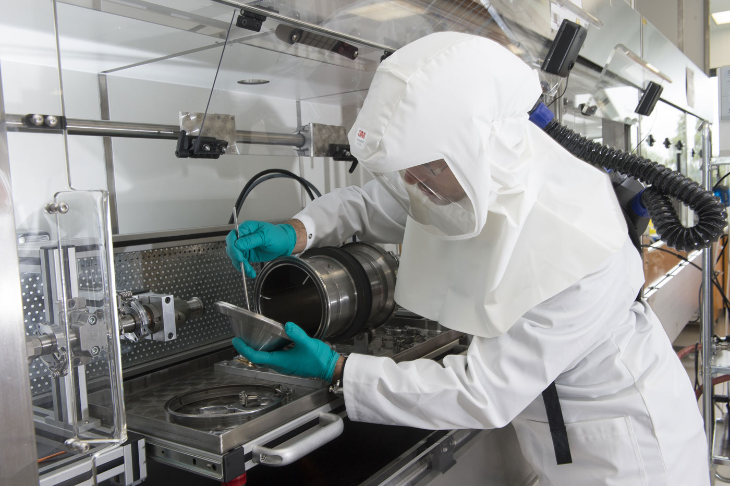
Produits chimiques

Slide 5
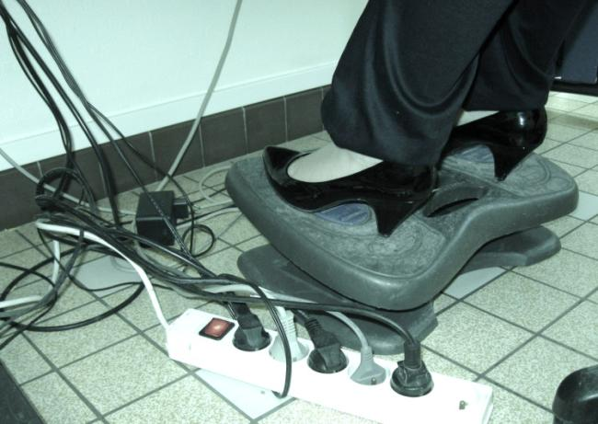
Sol encombré

Slide 6
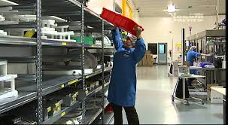
Geste au-dessus des épaules

Slide 7
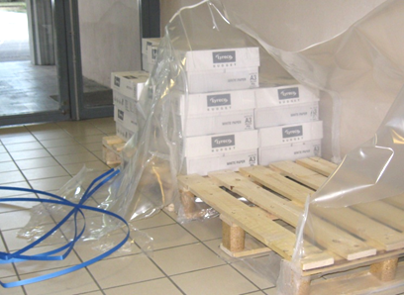
Sol encombré

Slide 8
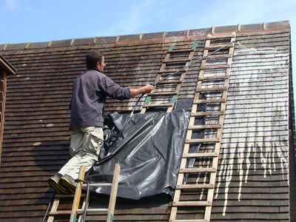
Hauteur.
Produits chimiques
Chaleur atmosphérique

Slide 9
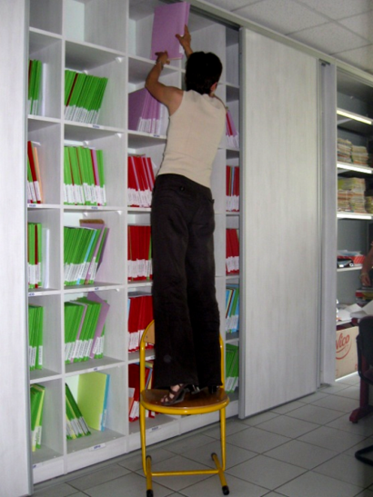
Hauteur chaise
Bras au-dessus des épaules

Slide 10
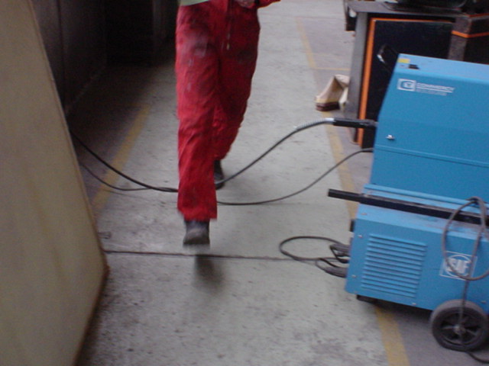
Sol encombré

Slide 11
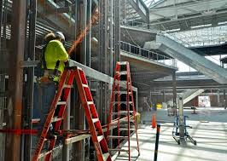
Hauteur escabeau

Slide 12
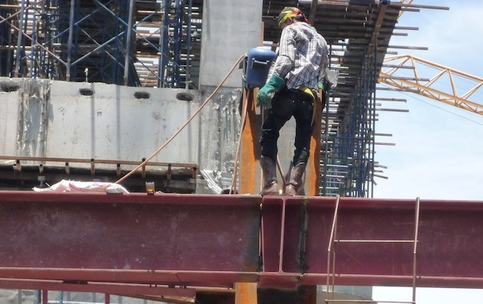
Hauteur

Slide 13
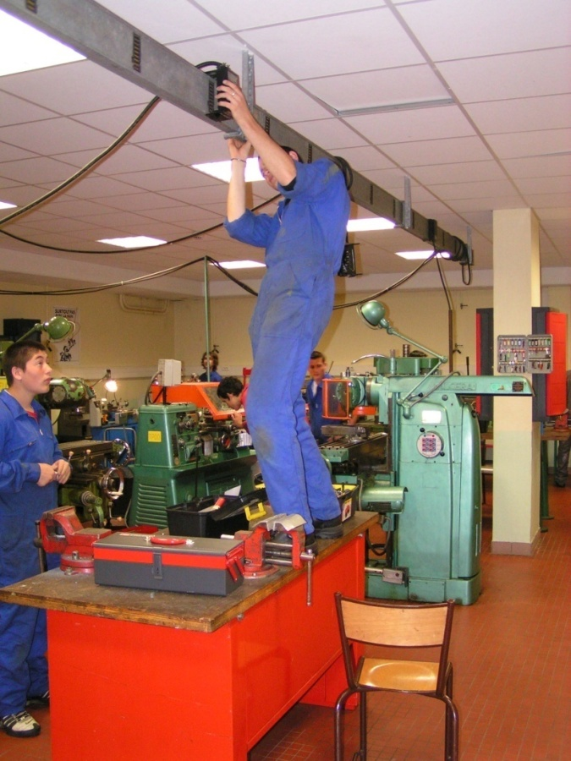
Hauteur
Zone encombrée
Chaise

Slide 14
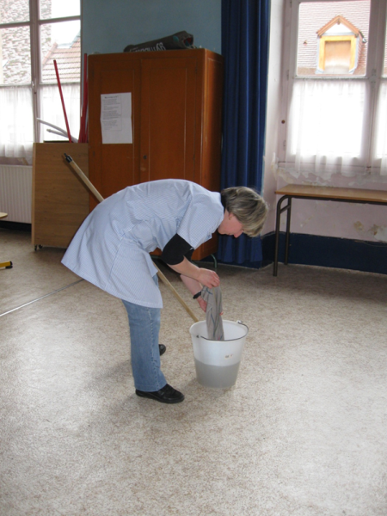
Posture

Slide 15
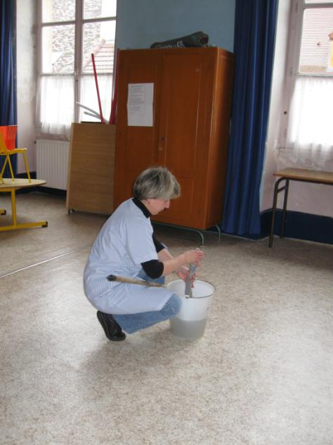
Produits chimiques

Slide 16
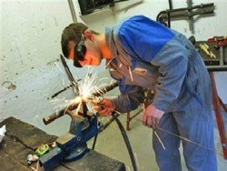
Chaleur
Posture

Slide 17
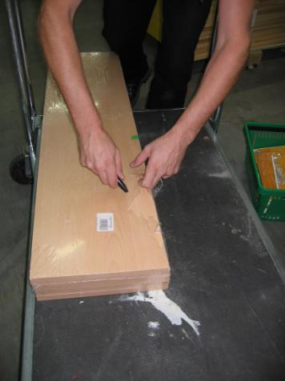
Outils coupants

Slide 18
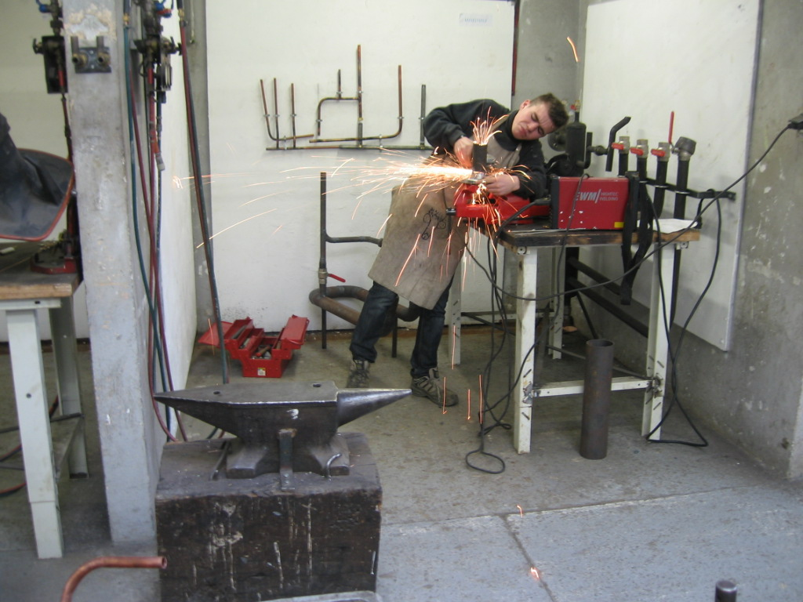
Meuleuse

Slide 19
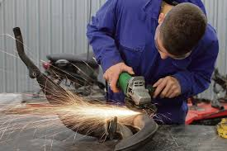
Meuleuse

